Slide 1
Transformer 模型 簡介
Transformer
Sean,王家祥

Slide 2
CON TENTS
rnn/seq2seq的問題
Attention概念.
Transformer 模型

Slide 3
rnn/seq2seq的問題
/ 01
Encoder & Decoder Model

Slide 4
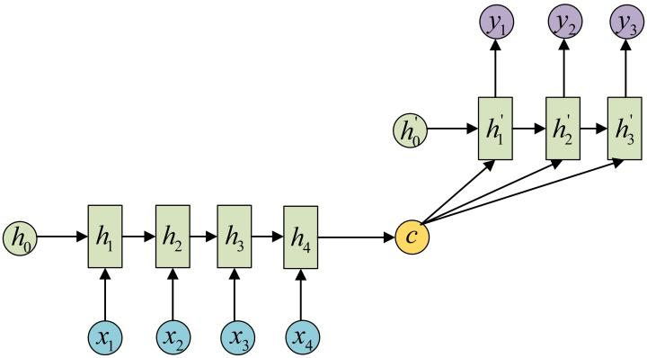
rnn/seq2seq的問題
1.Encoder-Decoder框架在序列到序列模型中有很廣泛的應用。但該框架有個潛在的問題就出在編碼器產生的源語言上下文向量c上了，一般來說c向量具有兩個局限性，
第一個是當輸入序列很長的時候，通過循環網絡產生的c向量很難表達整句的信息，而是偏向於表達離序列結尾近的信息；另一方面，由於在機器翻譯的過程中，需要明確目標語言詞匯與源語言詞匯的大致對應關系，這樣如果所有的解碼都用同一個上下文c向量，就很難表現出源語言詞匯的具體貢獻情況

Slide 5
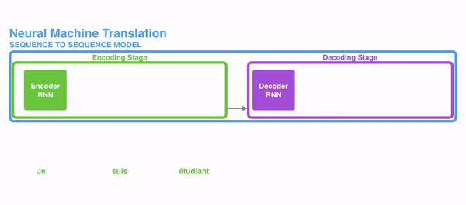
rnn/seq2seq的問題
以 RNN 為基礎的 Seq2Seq 模型做 NMT 的流程
Seq2Seq 模型裡的一個重要假設是 Encoder 能把輸入句子的語義 / 文本脈絡全都壓縮成一個固定維度的語義向量。
之後 Decoder 只要利用該向量裡頭的資訊就能重新生成具有相同意義，但不同語言的句子。但你可以想像當我們只有一個向量的時候，是不太可能把一個很長的句子的所有資訊打包起來的

Slide 6
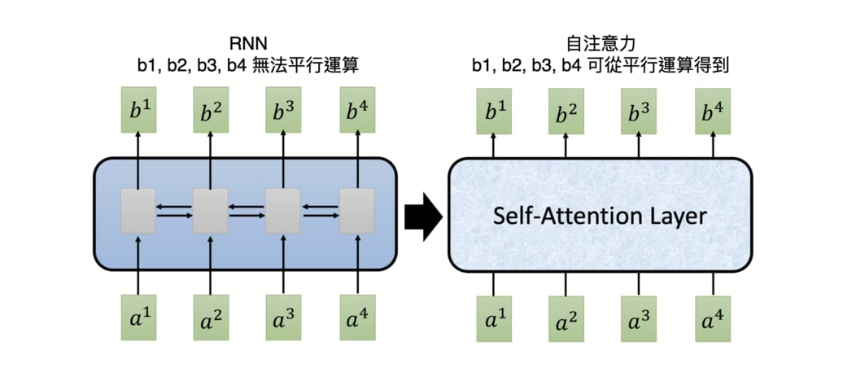
rnn/seq2seq的問題
無法有效的平行運算,速度慢.
一個有 4 個元素的輸入序列為例：[a1, a2, a3, a4] , 要獲得最後一個時間點的輸出向量 b4 得把整個輸入序列跑過一遍才行：

Slide 7
Attention概念
/ 02
All you need is pay attention

Slide 8
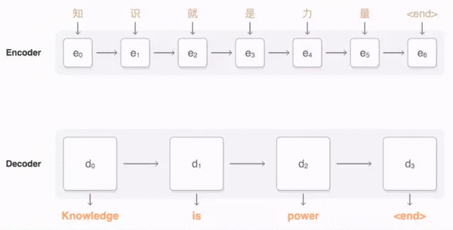
注意力的概念
Attention機制跟人類翻譯文章時候的思路有些類似，即將注意力關注於我們翻譯部分對應的上下文。
同樣的，Attention模型中，當我們翻譯當前詞語時，我們會尋找源語句中相對應的幾個詞語，並結合之前的已經翻譯的部分作出相應的翻譯

Slide 9
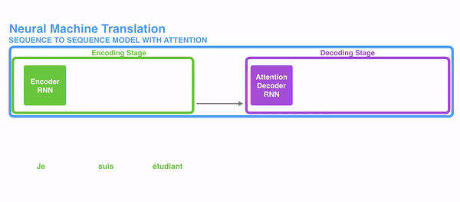
注意力的概念
注意力機制（Attention Mechanism）的中心思想
與其只把 Encoder 處理完句子產生的最後「一個」向量交給 Decoder 並要求其從中萃取整句資訊，不如將 Encoder 在處理每個詞彙後所生成的「所有」輸出向量都交給 Decoder，讓 Decoder 自己決定在生成新序列的時候要把「注意」放在 Encoder 的哪些輸出向量上面

Slide 10
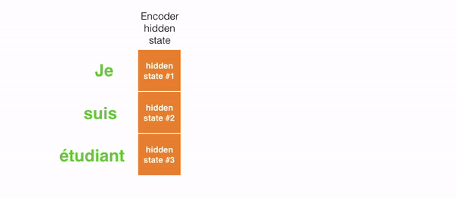
注意力的概念
Encoder 把處理完每個詞彙所產生的向量都交給 Decoder 了。且透過注意力機制，Decoder 在生成新序列的每個元素時都能**動態地**考慮自己要看哪些 Encoder 的向量（還有決定從中該擷取多少資訊）

Slide 11
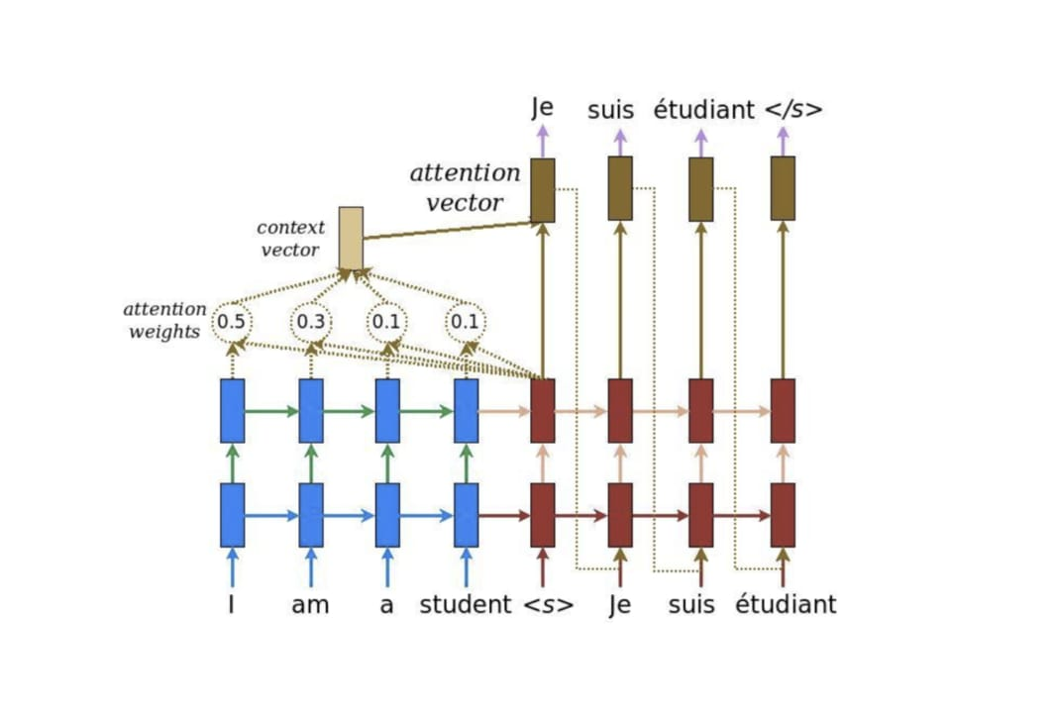
注意力的概念
既然是深度學習，Encoder / Decoder 一般來說都是由多個 LSTM / GRU 等 RNN Layers 所疊起來的。而注意力機制在這種情境下實際的運作方式如下：
英翻法情境下，Decoder 在第一個時間點進行的注意力機制, 左右兩邊分別是 Encoder 與 Decoder ，縱軸則是多層的神經網路區塊 / 層。

Slide 12
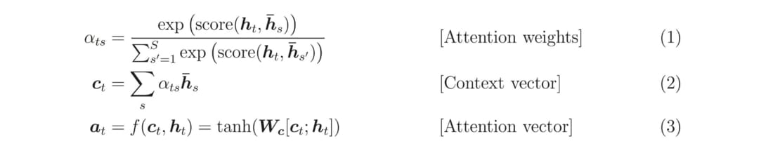
注意力的概念
注意力機制實際的計算步驟。在 Decoder 的每個時間點，我們都會進行注意力機制以讓 Decoder 從 Encoder 取得語境資訊
1. 拿 Decoder 當下的紅色隱狀態向量 `ht` 跟 Encoder 所有藍色隱狀態向量 `hs` 做比較，利用 `score` 函式計算出 `ht` 對每個 `hs` 的注意程度
2. 以此注意程度為權重，**加權平均**所有 Encoder 隱狀態 `hs` 以取得上下文向量 `context vector`
3. 將此上下文向量與 Decoder 隱狀態結合成一個注意向量 `attention vector` 並作為該時間的輸出
4. 該注意向量會作為 Decoder 下個時間點的輸入
所以稱為注意權重（attention weights），是因為注意力機制可以被視為是一個學習來源語言和目標語言**每一個單詞之間關係**的小型神經網路，而這些權重是該神經網路的參數。

Slide 13
Transformer Model
/ 03
Supporting text here.
When you copy & paste, choose "keep text only" option.

Slide 14

Transformer
Seq2Seq 模型 + 自注意力機制
谷歌團隊近期提出的用於生成詞向量的BERT算法在NLP的11項任務中取得了效果的大幅提升，堪稱2018年深度學習領域最振奮人心的消息。而BERT算法的最重要的部分便是本文中提出的Transformer的概念 (2014)
Transformer中拋棄了傳統的CNN和RNN，整個網絡結構完全是由Attention機制組成。更準確地講，Transformer僅由self-Attenion和Feed Forward Neural Network組成
以上述機器翻譯為例：

Slide 15
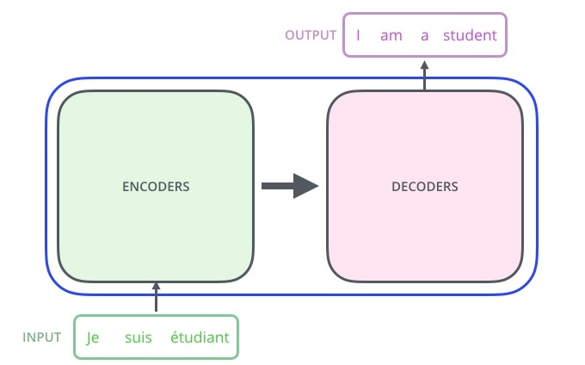
Transformer - 架構
Transformer的本質上是一個Encoder-Decoder的結構:

Slide 16
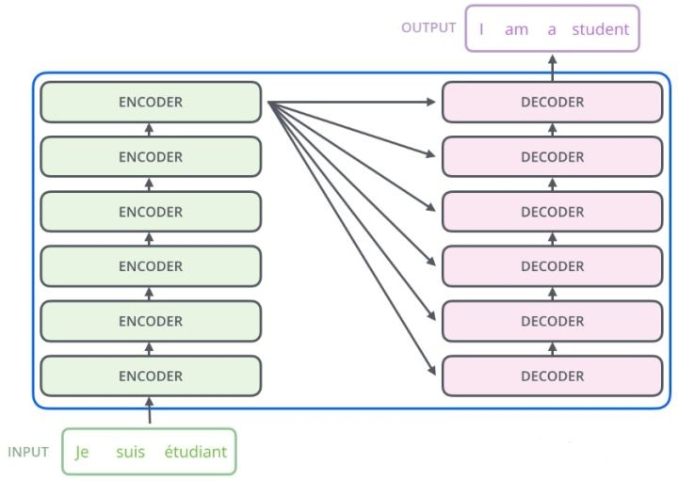
Transformer - 架構
論文中所設置的，編碼器由6個編碼block組成，同樣解碼器是6個解碼block組成。與所有的生成模型相同的是，編碼器的輸出會作為解碼器的輸入

Slide 17
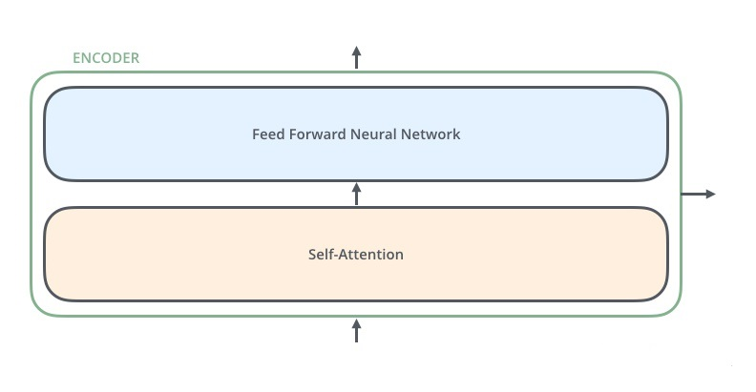
Transformer - Encoder 架構
論文中所設置的，編碼器由6個編碼block組成，同樣解碼器是6個解碼block組成。與所有的生成模型相同的是，編碼器的輸出會作為解碼器的輸入

Slide 18

Transformer - Decoder架構
Decoder的結構如圖5所示，它和Encoder的不同之處在於Decoder多了一個Encoder-Decoder Attention，兩個Attention分別用於計算輸入和輸出的權值：
1. Self-Attention：當前翻譯和已經翻譯的前文之間的關系；
2. Encoder-Decoder Attention：當前翻譯和編碼的特征向量之間的關系。

Slide 19
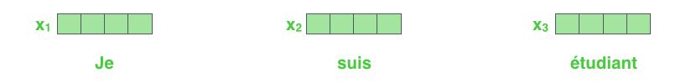
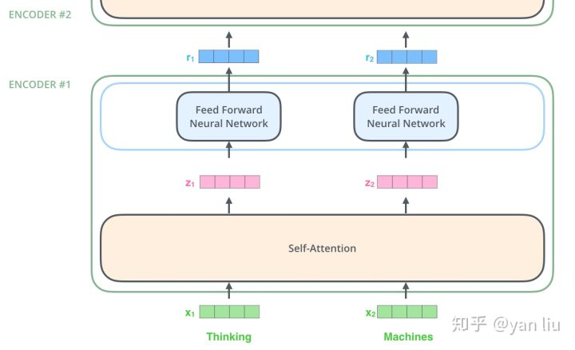
Transformer - 輸入
首先通過Word2Vec等詞嵌入方法將輸入語料轉化成特征向量(論文裡長度為512)
在最底層的block中， 將直接作為Transformer的輸入，而在其他層中，輸入則是上一個block的輸出。為了畫圖更簡單，我們使用更簡單的例子來表示接下來的過程

Slide 20
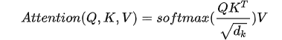
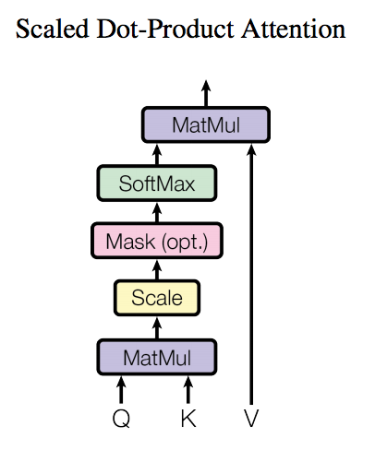
Transformer - Self-Attention
對於self-attention來講，Q(Query), K(Key), V(Value)三個矩陣均來自同一輸入，首先我們要計算Q與K之間的點乘，然後為了防止其結果過大，會除以一個尺度標度 ，其中 為一個query和key向量的維度。再利用Softmax操作將其結果歸一化為概率分布，然後再乘以矩陣V就得到權重求和的表示。該操作可以表示為

Slide 21
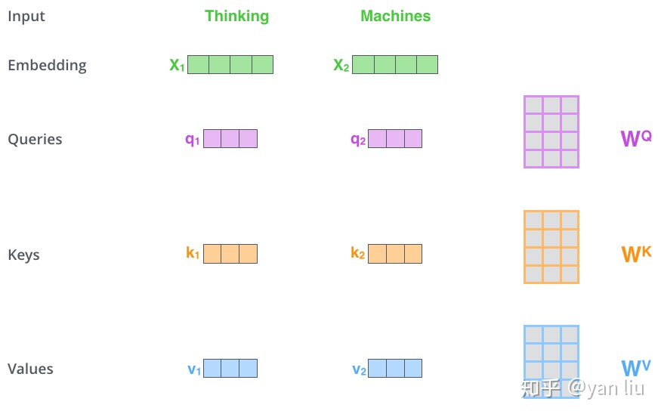
Transformer - Self-Attention

Slide 22
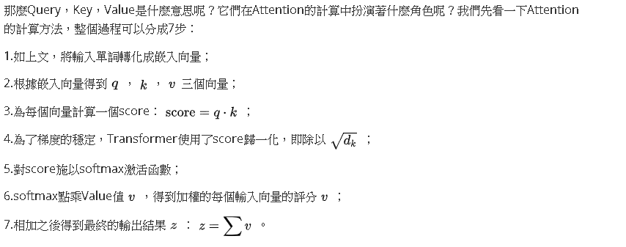
Transformer - Self-Attention

Slide 23
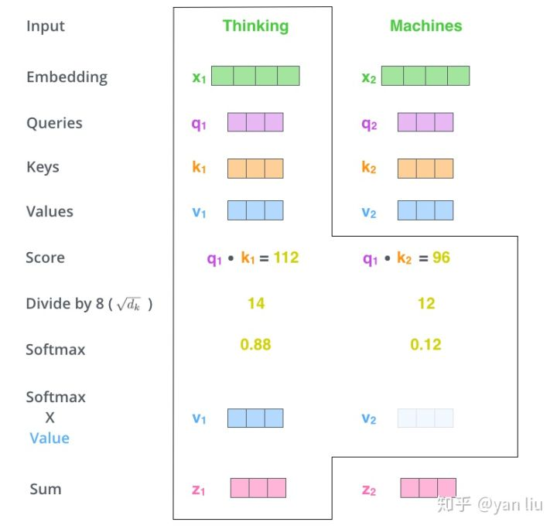
Transformer - Self-Attention

Slide 24
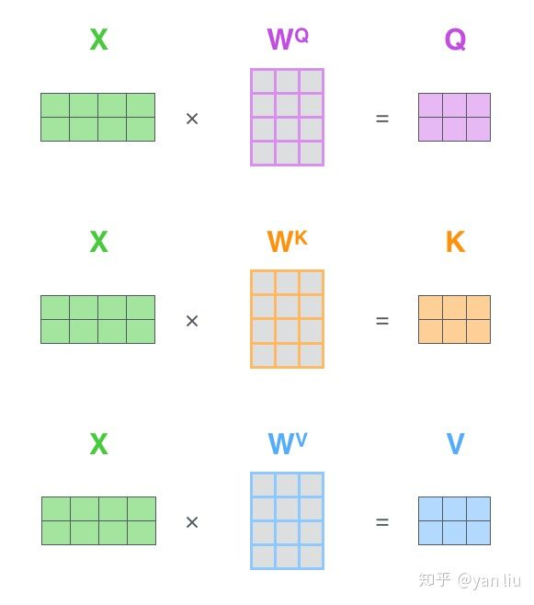
Transformer - Self-Attention

Slide 25

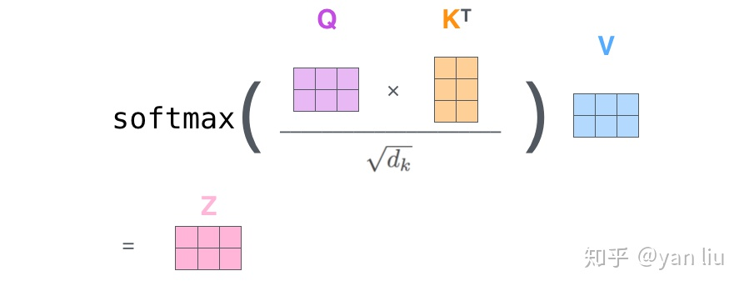
Transformer - Self-Attention

Slide 26
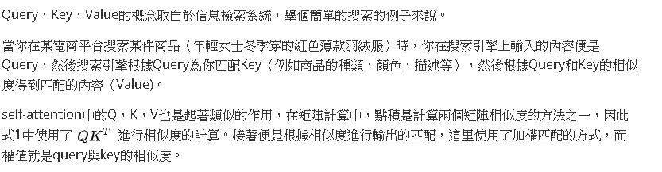
Transformer - Self-Attention

Slide 27
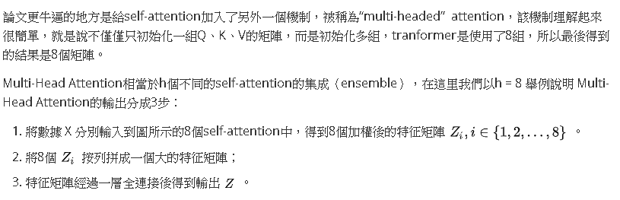
Transformer - Multi-Head Attention

Slide 28
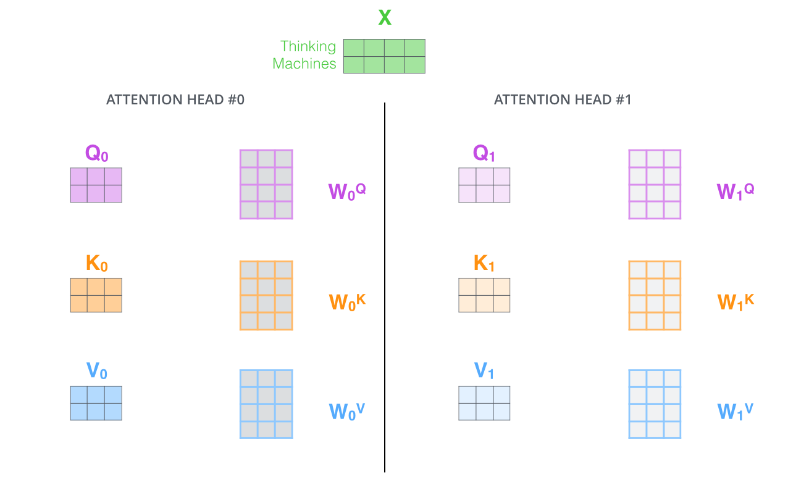
Transformer - Multi-Head Attention
1.如下,一個詞對應到多個Attention Head(論文裡寫8個,w1 ~ w8)

Slide 29
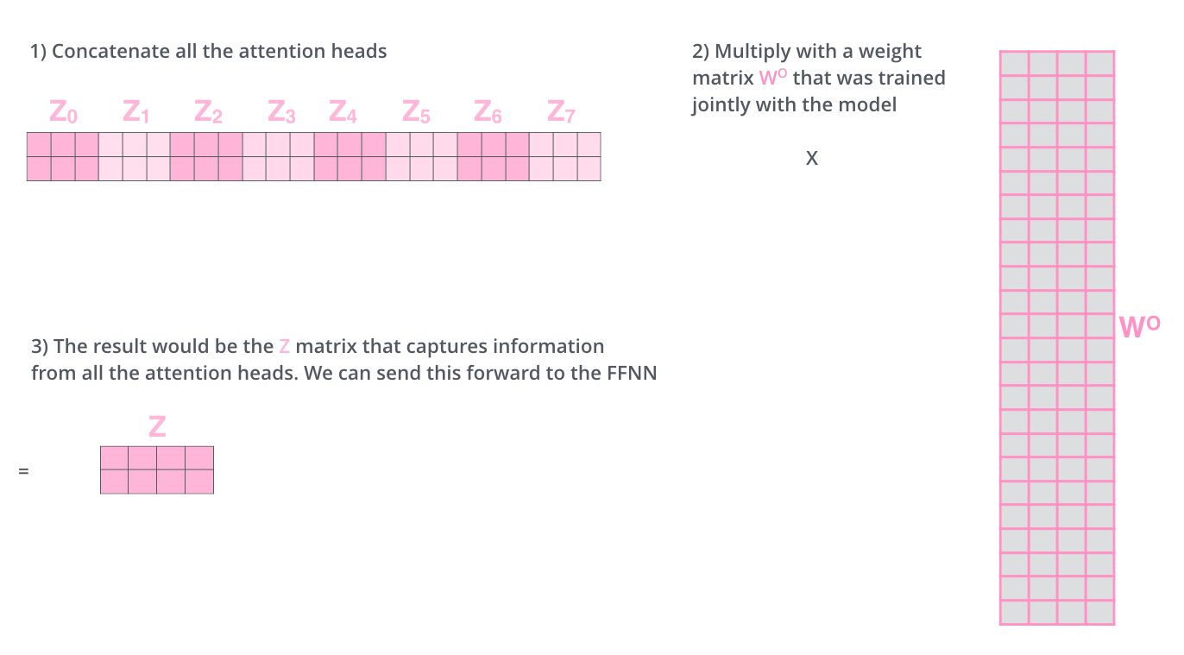
Transformer - Multi-Head Attention
2.特征矩陣經過一層全連接後得到輸出 Z

Slide 30

Transformer - Multi-Head Attention
3.最後八個注意力的計算結果合併輸出，整個流程如下圖

Slide 31
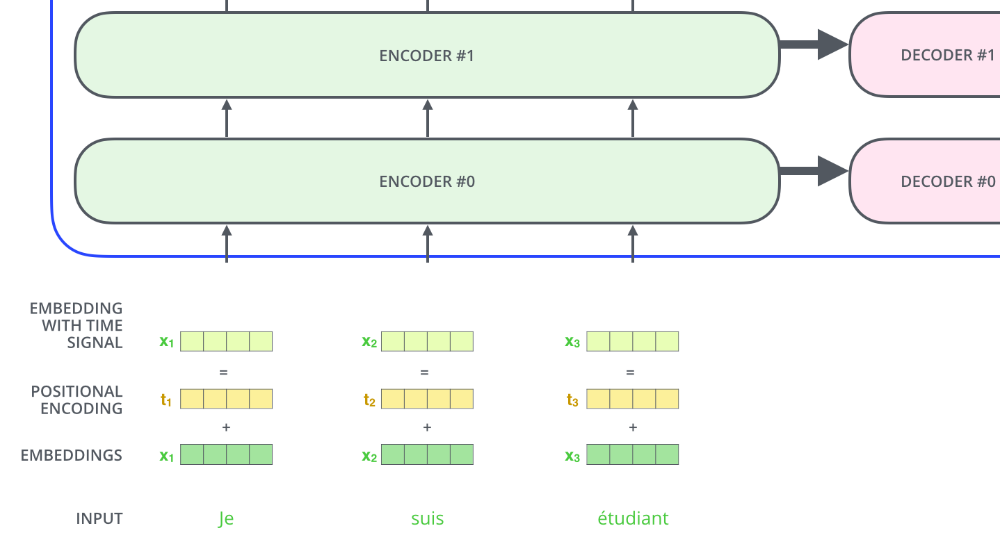
Transformer - Positional Encoding
transformer給encoder層和decoder層的輸入添加了一個額外的向量Positional Encoding作為釋輸入序列中單詞順序的方法,最後把這個Positional Encoding與embedding的值相加，作為輸入送到下一層

Slide 32
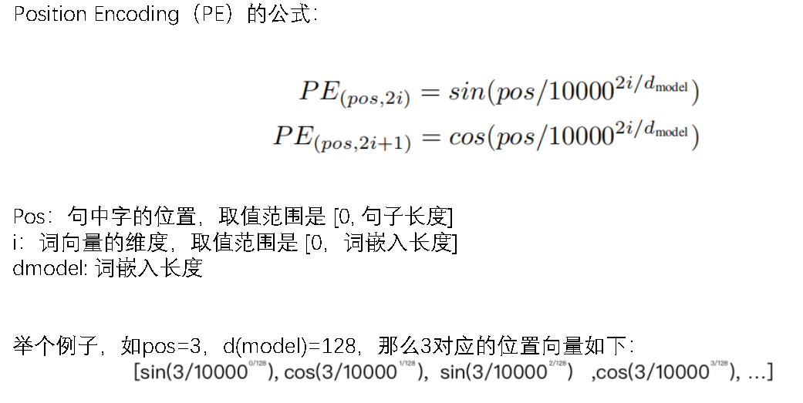
Transformer - Positional Encoding

Slide 33

Transformer - Decoder

Slide 34

Transformer - Decoder
編碼器通過處理輸入序列開啟工作。頂端編碼器的輸出之後會變轉化為一個包含向量K（鍵向量）和V（值向量）的注意力向量集。這些向量將被每個解碼器用於自身的“編碼-解碼注意力層”，而這些層可以幫助解碼器關注輸入序列哪些位置合適

Slide 35

Transformer – Decoder -整體解碼過程

Slide 36
Transformer- Encoder-Decoder Attention
在完成編碼階段後，則開始解碼階段。解碼階段的每個步驟都會輸出一個輸出序列（在這個例子里，是英語翻譯的句子）的元素。接下來的步驟重覆了這個過程，直到到達一個特殊的終止符號，它表示transformer的解碼器已經完成了它的輸出。
每個步驟的輸出在下一個時間步被提供給底端解碼器，並且就像編碼器之前做的那樣，這些解碼器會輸出它們的解碼結果。另外，就像我們對編碼器的輸入所做的那樣，我們會嵌入並添加位置編碼給那些解碼器，來表示每個單詞的位置。
而那些解碼器中的自注意力層表現的模式與編碼器不同：在解碼器中，自注意力層只被允許處理輸出序列中更靠前的那些位置。在softmax步驟前，它會把後面的位置給隱去（把它們設為-inf）。這個“編碼-解碼注意力層”工作方式基本就像多頭自注意力層一樣，只不過它是通過在它前面的層來創造查詢矩陣，並且從編碼器的輸出中取得鍵/值矩陣。

Slide 37
Transformer- Masked Self-Attention
Transformer-解碼組件Masked Self-Attention在decoder中的attention layer中的attention 部分，和encoder中的attention不同。
輸入序列進入到一個masked self-attention中，因為我們在prediction的時候decoder是從左往右地逐個predict，所以在我們做attention的時候，每一個時間步的輸入應該只attention到之前的輸入，因此我們要像前文所說的那樣，通過在attention的系數矩陣的對應位置加上負無窮然後經過softmax函數，來將某些位置的權重mask掉。

Slide 38
Transformer- The Final Linear and Softmax Layer
解碼組件最後會輸出一個實數向量。我們如何把浮點數變成一個單詞？這便是線性變換層要做的工作，它之後就是Softmax層。
線性變換層是一個簡單的全連接神經網絡，它可以把解碼組件產生的向量投射到一個比它大得多的、被稱作對數幾率（logits）的向量里。
不妨假設我們的模型從訓練集中學習一萬個不同的英語單詞（我們模型的“輸出詞表”）。
因此對數幾率向量為一萬個單元格長度的向量——每個單元格對應某一個單詞的分數。
接下來的Softmax 層便會把那些分數變成概率（都為正數、上限1.0）。概率最高的單元格被選中，並且它對應的單詞被作為這個時間步的輸出。

Slide 39
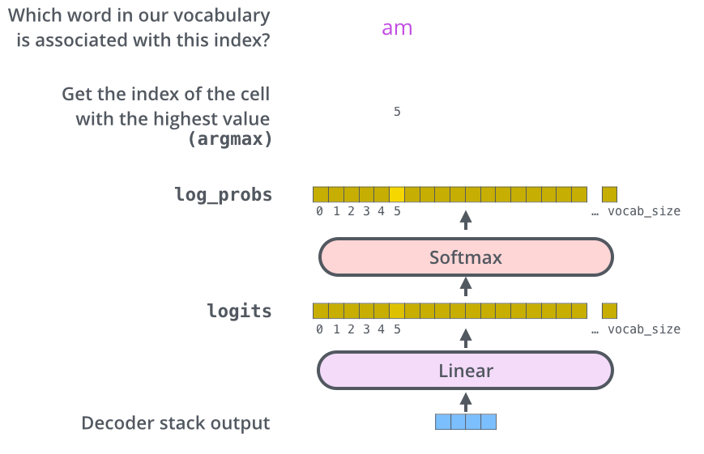
Transformer- The Final Linear and Softmax Layer

Slide 40
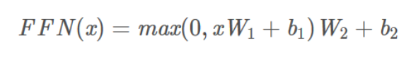
Transformer- Feed Forward
Transformer中的feed forward網絡可以理解為兩個連續的線性變換，這兩個變換中間是一個ReLU激活函數：

Slide 41
Demo
這邊使用官方網站的範例來做解說
將西班牙文翻譯成英文的一個 應用
https://tensorflow.google.cn/tutorials/text/transformer#create_the_transformer

Slide 42
THANKS An d Your Slogan Here
Speaker name and title
www. islide.cc

